Slide 1

Функции в моей профессии
Моя профессия – техник по ремонту и обслуживанию автомобилей

Slide 2
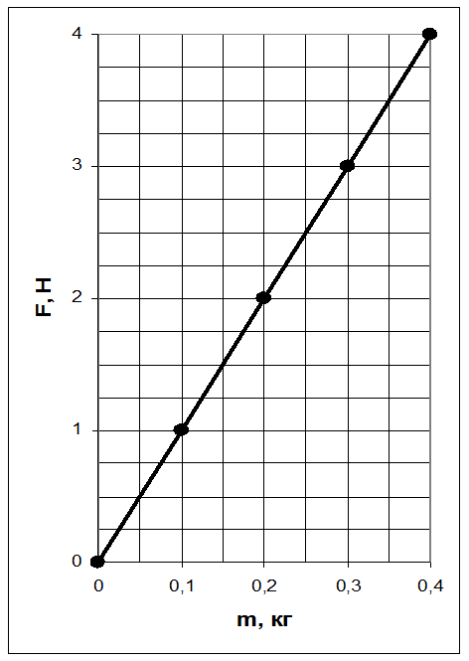

Функциональное описание реальных процессов автомобиля
Почему не бывает автомобиля, какой угодно величины? Почему, например, нет автомобилей в три раза большего размера, чем существуют, но тех же пропорций? Наш ответ таков: стань автомобиль в три раза больше, вес его тогда увеличился бы в двадцать семь раз, как куб размера, а площадь сечения кузова и, следовательно, его прочность — только в девять раз, как квадрат размера. Прочности металла кузова уже не хватило бы, чтобы выдержать непомерно увеличившийся вес. Такой автомобиль был бы раздавлен собственной тяжестью.

Slide 3
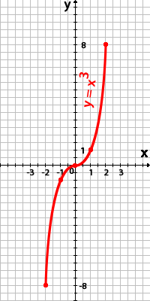

Две строгие математические зависимости
Первая устанавливает соответствие между размерами подобных тел и их объемами: объем изменяется, как куб размера. Вторая связывает размеры подобных фигур и их площади: площадь изменяется, как квадрат размера. Этим выразительным примером я хочу начать разговор о числовых функциях числового аргумента, которые можно использовать для описания реальных процессов, происходящих в автомобиле.

Slide 4
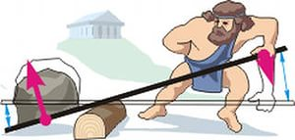
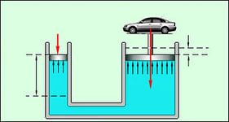
. Золотое правило механики – функциональная зависимость
Вся богатейшая семья механизмов, окружающих современного человека, начиналась когда-то с семи простых машин. Древние знали рычаг, блок, клин, ворот, винт, наклонную плоскость и зубчатые колеса. Эти нехитрые по теперешним представлениям устройства умножали силу человека. Но, во сколько раз выиграешь в силе — во столько же раз проиграешь в расстоянии. Так гласит золотое правило механики, заключающее в себе теорию семи простых машин.

Slide 5

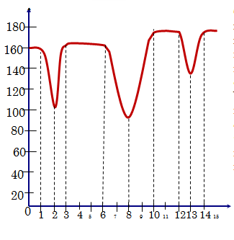


Функция скорости гоночного автомобиля

Slide 6
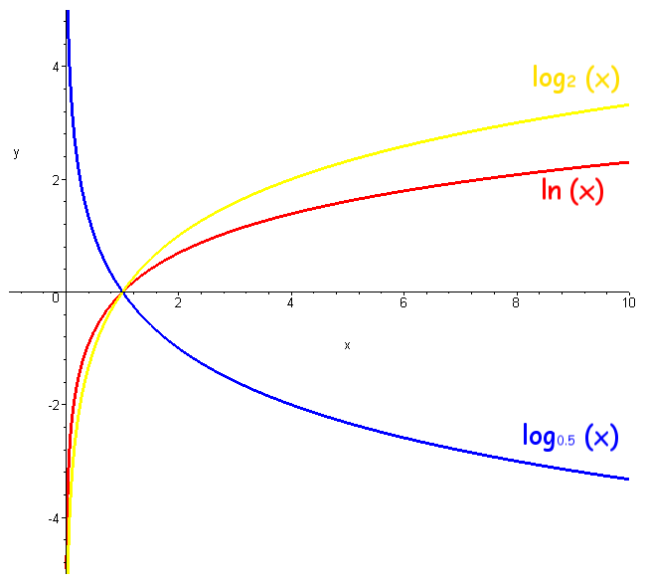
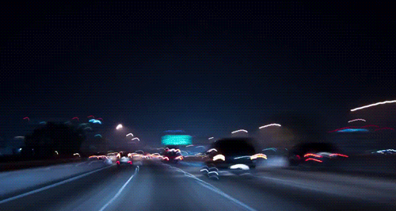
Логарифмическая зависимость
Автомобиль, летящий по трассе, наращивает скорость по закону логарифма: именно эта функция позволяет по массе израсходованного топлива указать скорость автомобиля

Slide 7
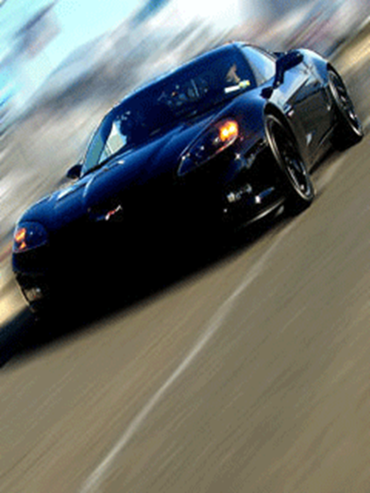
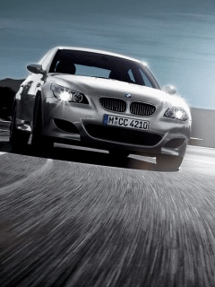
Непрерывность функции
Скорость — функция, масса топлива — аргумент. Прекрасные примеры всюду непрерывных функций дают процессы движения. Причина в том, что пространство и время непрерывны.

Slide 8
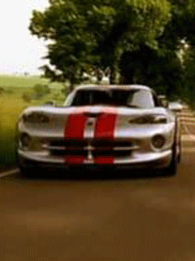
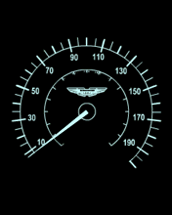
Квадратичная функция
Сопротивление встречного потока примерно пропорционально квадрату скорости и на тахометре и спидометре пропорционально выросли показатели.
f(x)
у
х

Slide 9

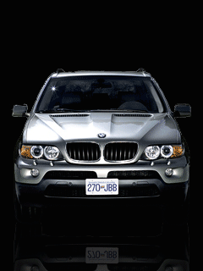
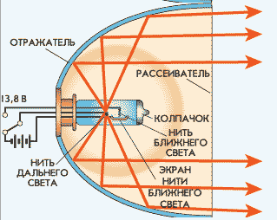
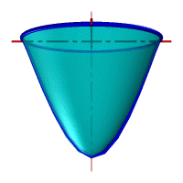
Параболоиды вращения.
Автомобильные фары
Параболоид вращения -это поверхность, которая образуется при вращении параболы вокруг ее оси. си
Для того, чтобы зеркало фар отражало лучи параллельным пучком, зеркалу нужно придать форму параболоида вращения, внутри которого в определенной точке ( в фокусе) находится лампочка. нужно придать форму параболоида вращения, внутри которого в определенной точке ( в фокусе) находится лампочка.

Slide 10
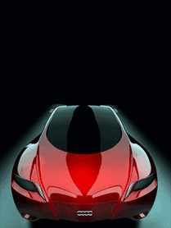
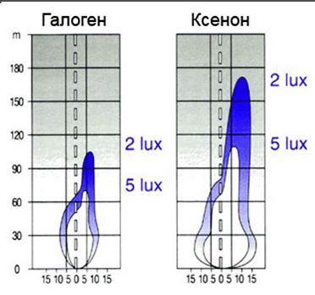
Лампы для фар
Маленькое энергопотребление ксеноновых ламп, в свою очередь, уменьшает нагрузку на генератор. Уменьшается расход топлива, это приводит к уменьшению вредных выбросов в атмосферу
Маленькое энергопотребление ксеноновых ламп, в свою очередь, уменьшает нагрузку на генератор. Происходит функциональная зависимость по линейной функции: уменьшается расход топлива, это приводит к уменьшению вредных выбросов в атмосферу.

Slide 11
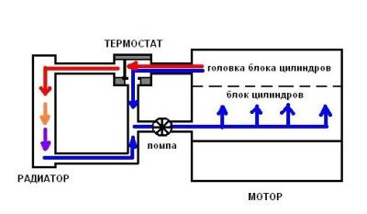

Линейная функция в системе охлаждения
По мере увеличения температуры в системе охлаждения уменьшается количество теплоты, отдаваемой рабочими газами в систему охлаждения

Slide 12

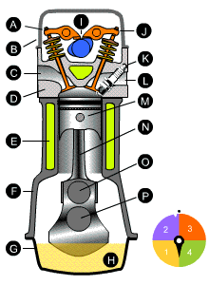

Рассматривать современные моторы под капотами автомобилей – сплошное удовольствие
И опять синусоида!

Slide 13
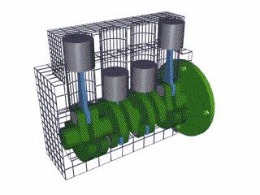

Внимание! Синусоида в поршневой системе!

Slide 14
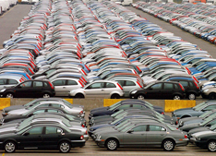
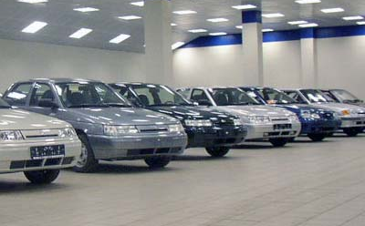

Функция денежной прибыли от объёма продаж товара
0
Объем продаж Q (в единицах товара)
Max прибыли =f(Q)

Slide 15

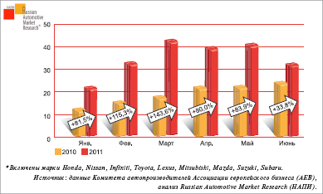
Статистика - родная дочь математической функции!
Мы живем в XXI веке, и должны не только успевать за ним, а идти, опережая его на шаг. И, конечно же, должны владеть информацией по уровню продаж автомобилей. Спросите, зачем? Да просто интересно! Интересно знать, каким спросом пользуются отечественные автомобили. Ведь будущее за моей профессией!
И опять синусоида!

Slide 16


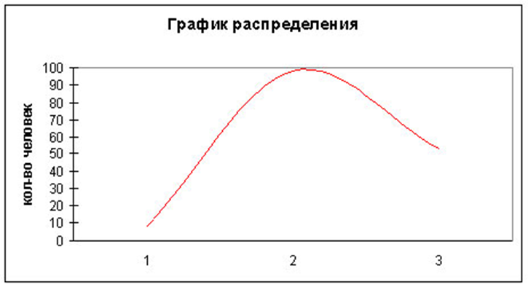
Кривая уровня мотивации к учебе
Всего лишь треть студентов имеет внешнюю мотивацию, а внутренняя мотивация преимущественно на среднем уровне к концу семестра.

Slide 17




